Slide 1
Bmw e46 digitaalne näidiku- ja logimissüsteem
Sprint 2
Rico Kalda, Kristian Tikerpäe
Infotehnoloogia teaduskond
Juhendaja: Priit Ruberg

Slide 2
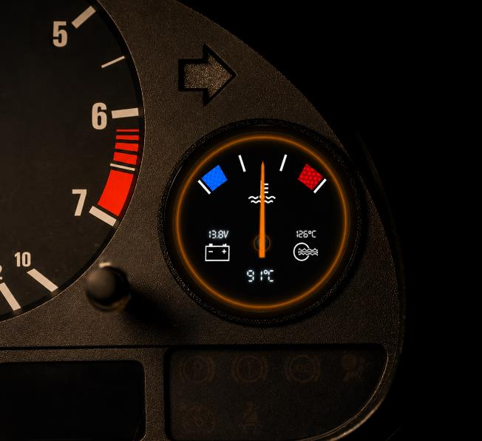
Projekti kirjeldus
Eesmärgiks luua CAN-võrgul põhinev digitaalne spidomeetri sisene näidik
  Järgides originaalse näidikuploki stiili/disaini
Saada jäärajal selge ülevaade auto tehnilisest seisukorrast
  Kogu andmestiku talletamine SD-kaardile hilisemaks analüüsiks
Lisafunktsionaalsused:
  G-jõu monitoorimine;
  Veakoodide lugemine ja kustutamine;
  Mootorist tuleva jõu kalkuleerimine;
  0-100 km/h kiirendus.
  *Võib veel täieneda
Foto 1. Näidiku disaini renderdus

Slide 3
Sprint 2 eesmärgid
Autost CAN-liikluse väljavõte
  Esimene sõiduandmete logi
microSD CAN-logija
  Ajatemplitega logi
LVGL kasutajaliidese arendus

Slide 4
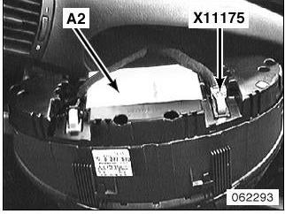
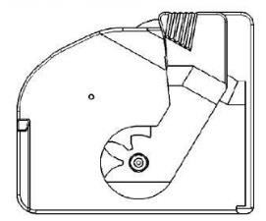

Ühendamine näidikuplokiga
X11175 spidomeetri tagune pistik
  Kõige lihtsam ja otsesem viis saada ligi CAN võrgule
Tx
Foto 8. Spidomeetri tagune ühendus
Allikas: https://tinyurl.com/bvxd0et
X11175
CAN-H
SN65HVD230
Rx
1. ESP-32
CAN-L
3.3 V
500 kbit/s
GND
CAN-L, viik 10
K-BUS, viik 14
CAN-H, viik 9
Foto 9. X11175 viikude joonis
Allikas: https://tinyurl.com/lksx98vb
Notes:
Bitikiirus on BMW poolt määratud

Slide 5
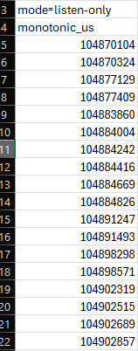
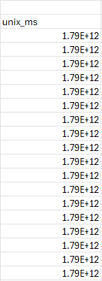


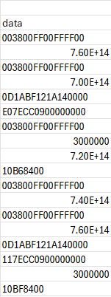
Can logi
Kaadri vastuvõtmise aeg mikrosekundites
Kaadri absoluutne ajatempel millisekundites
CAN-sõnumi identifikaator
Andmevälja pikkus baitides
CAN-kaadris edastatud andmebaidid

Slide 6

ASC: sõiduki kiirus ja piduripedaali olek
DME1: mootori pöörlemiskiirus ja pöördemomendi andmed
DME3: mootori täiendavad olekuandmed
DME4: mootori töö- ja hoiatusteavitused
ABS: rataste pöörlemiskiirused
DME2: jahutusvedeliku temperatuur, gaasipedaali asend ja abs. õhurõhk

Slide 7
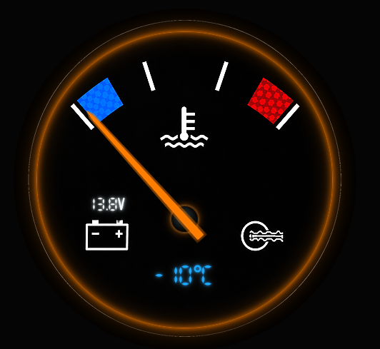
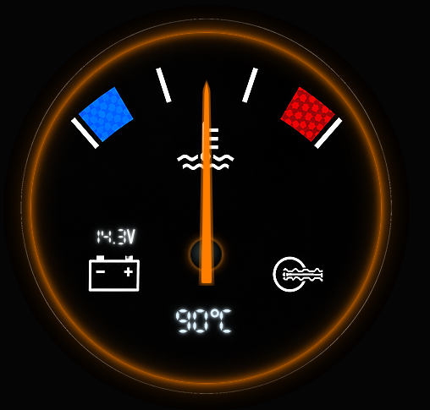
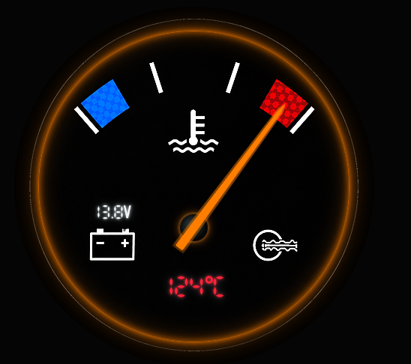
Lvgl kasutajaliidese arendus

Slide 8
Probleemid ja lahendused
Probleemid:
Vigane CAN-liikluse väljavõte
  Excel vormindas automaatselt, kadusid täpsed andmebaidid
Lahendused:
Automaatvormingu välja lülitamine

Slide 9
Tööjaotus
Rico:
CAN väljavõte autost
Väljavõtte mõistmine
Kristian
Kasutajaliides
Riistvara uurimine
Koos
Esitlus
Dokumentatsioon
GIT

Slide 10
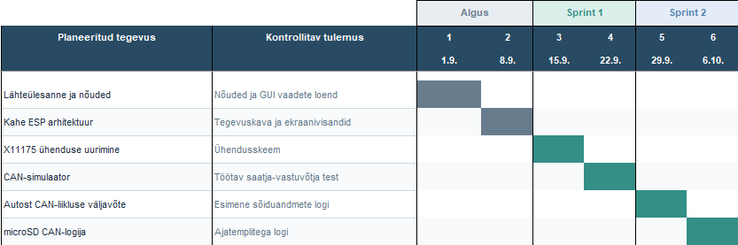

Slide 11
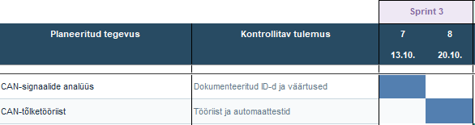

Slide 12

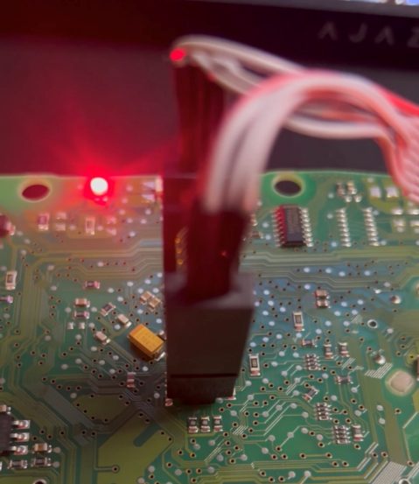
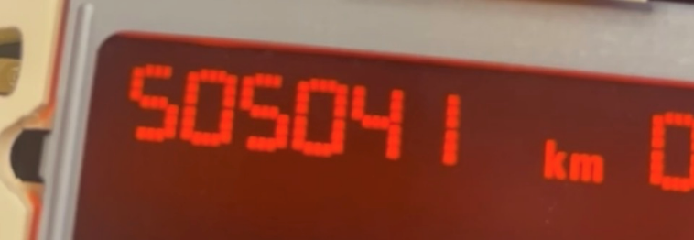
Vastus kaiseri küsimusele
Offset 1: 0x5784 = 22404, 22404 x 6 = 134 424 km
Offset 2: 0x5783 = 22403, 22403 x 10 = 224 030 km
Läbisõit: 224 030 km + 134 424 km = 358 454 km

Slide 13
Täname kuulamast!

